Slide 1
П Р Е Д А В А Њ Е 7:
Течна хроматографија
Предмет: Хроматографија и сепарационе методе. Наставник: М. Ристић. Датум: 24. јул 2025.
Овим предавањем обухваћена су следећа испитна питања:
Опште о течној хроматографији. Опис уређаја за течну хроматографију.
Колоне за течну хроматографију.
Типови течне хроматографије.
Неколонска хроматографија.
Детектор индекса преламања.
УЉ-ВИД детектор у течној хроматографији.
Флуоресцентни детектор.

Slide 2

29. Опште о течној хроматографији.
Опис уређаја за течну хроматографију.
Течна хроматографија (ТХ) је хроматографија у којој је покретна фаза у течном стању. Због веће вискозности течности (у поређењу са гасом) ТХ је унапређивана повећавањем притиска на крајевима колоне и данас они износе и до 1000 атм. Течна хроматографија под високим притиском (HPLC - high pressure liquid chromatography).
Течно-чврста адсорпциона хроматографија
Течно-течна подеона хроматографија
Али и друге које ће касније бити поменуте.
Врсте елуирања:
1. Изократско (састав елуента је исти)
2. Градијентно (састав елуента се мења по неком програму)

Slide 3
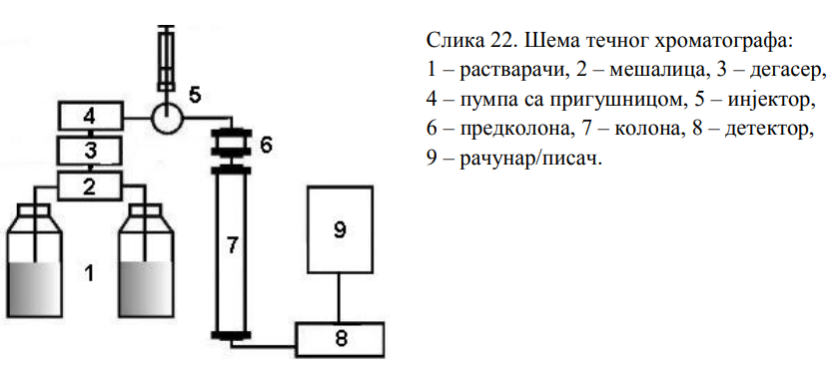
Опис уређаја за ТХ - течни хроматограф
Шема течног хроматографа приказана је на слици.
Мешалица преузима раствараче и меша их у задатом односу. Дегасер елиминише мехуриће ваздуха из елуента пре уласка у колону, а пумпа служи да под високим притиском гура елуент ка инјектору како би анализа краће трајала.

Slide 4
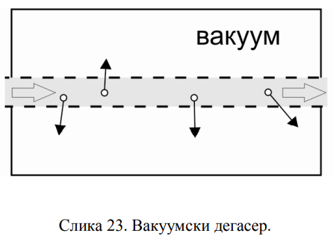
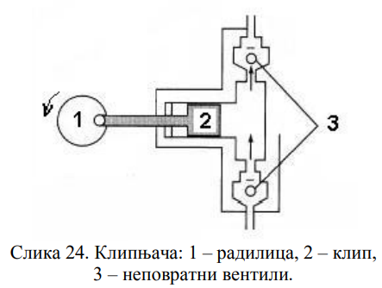
Опис уређаја за ТХ - течни хроматограф
Пумпа је најчешће клипна, а како би се смањиле њене варијације у притиску уз њу може да се постави пригушница или се две пумпе повежу да раде у супротним фазама.
Инјектор уноси узорак на пут елуента. Запремине узорка се крећу од 5-20 μl. Предколона превентивно штити колону од штетних супстанци. Покретна фаза иде затим у колону, па према детектору и писачу.

Slide 5
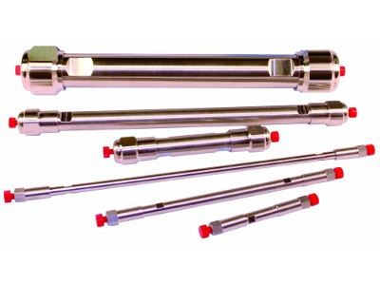
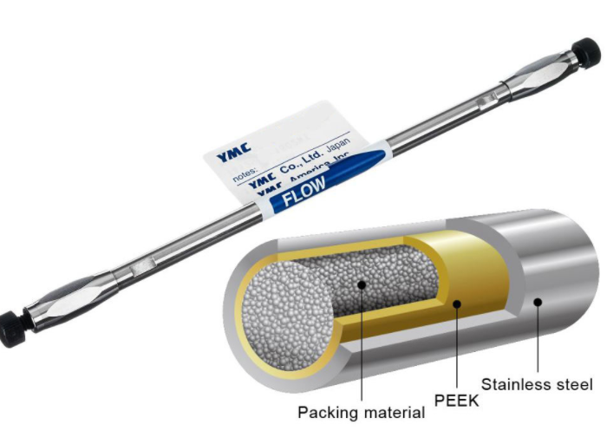
30. Колоне за течну хроматографију.
У ТХ, колоне су углавном пуњене. Димензије честица којима се колоне пуне су неколико микрометара (μm) у пречнику, а пуњења су од силика-гела, полиетилена... Дужина најчешће 10 до 20 cm, пречник 2-4 mm.
Колоне имају велик број теоријских подова (50.000 по метру).
Могу бити термостатиране.
Капиларне колоне за течну су тек недавно развијене - оне још нису распрострањене. Имају пречник испод 1 mm, и до 1.000.000 теоријских подова.
Колоне су челичне конструкције како би издржале високе притиске којима су изложене.

Slide 6
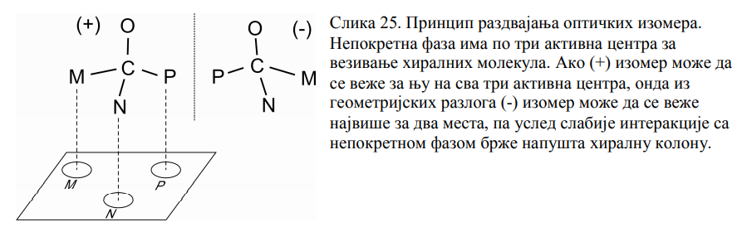
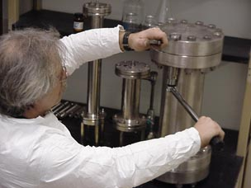
30. Колоне за течну хроматографију.
Постоје и посебне колоне за ТХ којима је могуће раздвојити оптичке изомере.
Колоне са већим пречницима (>5 mm) се користе за препаративну течну хроматографију.

Slide 7
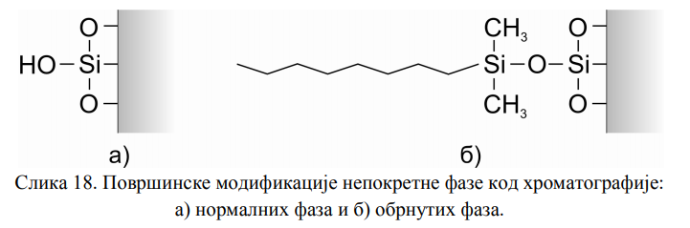
31. Типови течне хроматографије.
Хроматографија нормалних фаза: непокретна фаза је поларна (модификације са -NO₂ и -OH групама), а покретна је неполарна. Напуштена углавном због слабе репетабилности.
Хроматографија обрнутих фаза: непокретна фаза је неполарна (модификације са алкилним ланцима -C₈H₁₇, -C₁₈H₃₇ или фенил групом), а покретна је поларна (најчешће водена). Поузданија је од хроматографије нормалних фаза, колоне су дуготрајније. Редослед излазака компоненти неке смеше је обрнут у овом типу хроматографије од претходно поменутог.

Slide 8
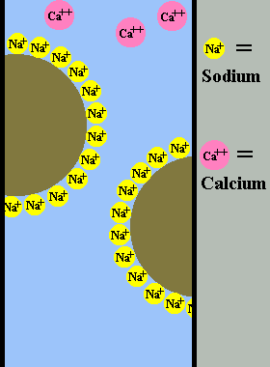
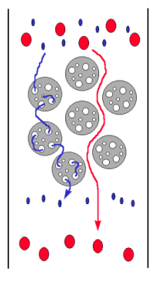
31. Типови течне хроматографије.
Јоноизмењивачка хроматографија: непокретна фаза садржи ковалентно везане јонске групе, које могу да размењују јоне. Користи се за узорке који садрже неорганске јоне, аминокиселине или протеине. Елуенти: HCl (катјонска), KOH (анјонска). Супресор служи да издвоји јоне елуента пре поступка детекције.
Ексклузиона (гел) хроматографија: Раздвајање компоненти узорка врши се према величини честица. Непокретна фаза је порозна и мали молекули могу ући у њене поре и тако им се компликују путање и зато имају веће t_{R}. Користи се за раздвајање макромолекула по величини.

Slide 9
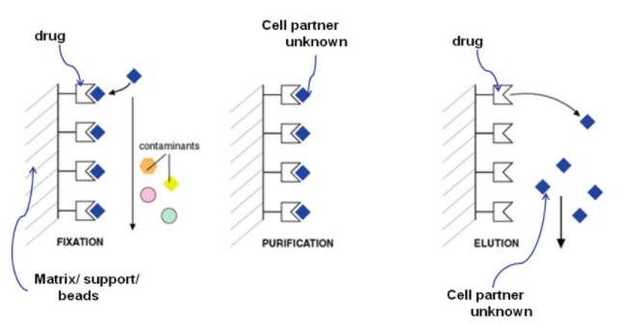
31. Типови течне хроматографије.
Афинитетна хроматографија: користи се при раздвајању биолошких молекула, на принципу веома специфичних интеракција са непокретном фазом које делују по принципу кључ-брава. Употребљава се за раздвајање протеина. Посебна места на непокретној фази могу везати само протеин одређеног облика. Након тога, он се може елуирати погодним пуфером.

Slide 10
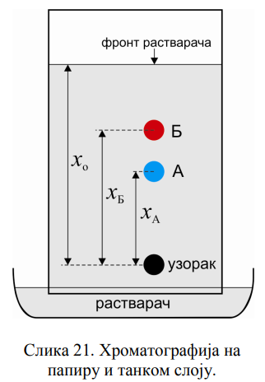
32. Неколонска хроматографија.
Хроматографија на папиру и хроматографија на танком слоју су посебни типови хроматографије који се не обављају у колони, већ у равни папира или плочице на коју је нанет силика гел или алуминијум оксид. Папир (или плочица) се доведе у контакт са растварачем, који се пење уз њега. Узорак се поставља непосредно изнад растварача, који носи његове компоненте различитим брзинама уз папир. Постоје и силазне конфигурације.
Уместо времена, прате се пређени путеви компоненти и растварача у току одређеног времена: x_{A}, x_{B}, x_{o}. Из њих се рачунају ретенциони фактори - за неку компоненту i, ретенциони фактор је:

Slide 11
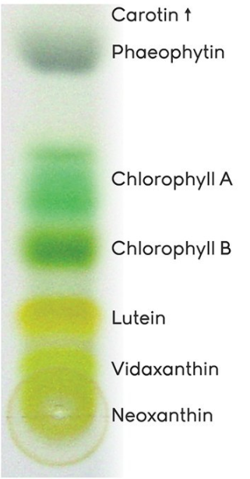
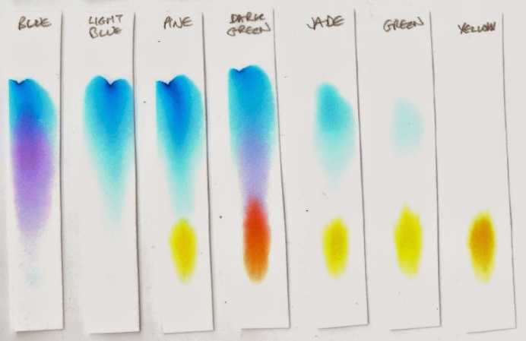
32. Неколонска хроматографија.
Неколонска хроматографија користи се најчешће за анализу обојених узорака (нпр вештачких боја у пићима, биљних пигмената, боја у мастилима...)
Хроматографија на папиру: узорка лишћа (лево) и фломастера разних боја (горе)

Slide 12
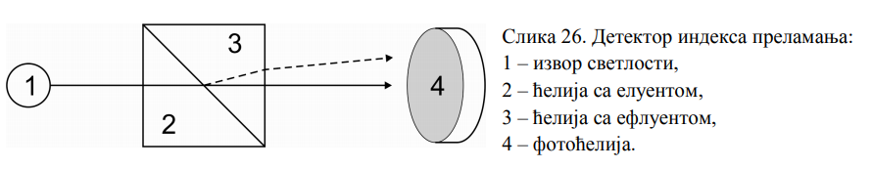
33. Детектор индекса преламања.
Принцип рада: зрак из извора светлости усмерава се на две оптичке ћелије троугаоног пресека. Ако је у обе ћелије елуент, онда зрак иде право и највише осветљава фотоћелију. Ако у једну ћелију уводимо ефлуент, наиласком компоненти у њу ће зрак бити преломљен тако да слабије осветљава фотоћелију.
Карактеристике: недеструктиван, неспецифичан, ГД: 10⁻³ gdm⁻³. Није погодан за градијентно елуирање, ни за детекцију компоненти које апсорбују светло извора (УЉ-ВИД). Погодан је за детекцију шећера. Неопходно га је термостатирати јер индекс преламања зависи од Т.

Slide 13
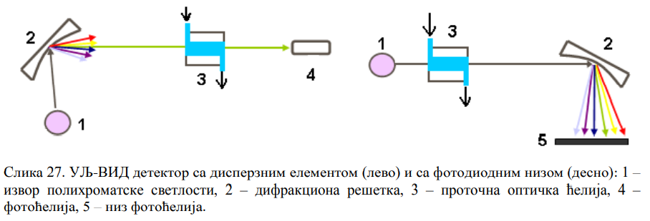
34. УЉ-ВИД детектор у течној хроматографији.
Ова врста детектора користи се за детекцију супстанци које апосорбују УЉ-ВИД зрачење, а то су најчешће ароматична једињења, или једињења са хромофорама у виду двоструких веза између атома C, N, S. Квантификација се заснива на Ламбер-Беровом закону. Постоје два типа ових детектора: 1) са дисперзним елементом и 2) са фотодиодним низом.
Код оба типа користи се полихроматски извор светлости, како би се таласна дужина за детекцију подесила да одговара максимуму апсорпције за дату компоненту, где је осетљивост највећа.

Slide 14
34. УЉ-ВИД детектор у течној хроматографији.
Код детектора са дисперзним елементом, дисперзија светлости се врши пре уласка зрака у оптичку ћелију кроз коју тече ефлуент. Зрак се након изласка из ћелије детектује једном фотоћелијом. Следи: у једном тренутку имамо сигнал само на једној таласној дужини.
Код детектора са фотодиодним низом, дисперзија светлости се врши након изласка зрака из оптичке ћелије кроз коју тече ефлуент. Дисперговани зраци детектују се затим низом фотоћелија (постављених на позиције одређених таласних дужина). Следи: у једном тренутку имамо сигнал на више таласних дужина.
Карактеристике: недеструктиван, специфичан, ГД: 10⁻⁴ gdm⁻³. УЉ-ВИД детектори имају широк опсег линеарности.

Slide 15
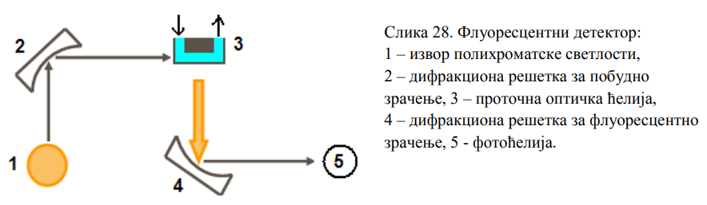
35. Флуоресцентни детектор.
Користи се за детекцију једињења која показују флуоресценцију. То је појава да зрачењем побуђени молекул, емитује зрачење ниже енергије од побудног зрачења након само неколико ns.
Детектор садржи 2 дисперзна елемента: један за одабир таласне дужине побудног зрачења, а други емитованог (флуоресцентног). Флуоресцентно зрачење простире се у свим правцима, али посматра се под 90^{о} у односу на побудно јер је тако најмање ометање.

Slide 16
35. Флуоресцентни детектор.
Користи се најчешће за детекцију једињења са коњугованим π електронима (ароматична једињења) али се дериватизацијом могу неке компоненте учинити видљивим за њега.
Карактеристике: недеструктиван, специфичан, ГД: 10⁻⁶ gdm⁻³.
Поред поменутих детектора постоји још много других. Такође као и код гасне, и у течној се за детекцију може користити масени спектрометар и ти хибридни уређају зову се течни хроматографи са масеном спектрометријом.

